Slide 1
Некоторые итоги оценочных процедур в рамках РСОКО (1 четверть)
Т.Т.Федорова, начальник управления общего образования

Slide 2
Внутренний контроль 1.Директорские контрольные работы по итогам I четверти (осенние каникулы с 31.10.2016 по 06.11.2016, проведение контрольных работ с 18.10.16 по 21.10.16) 6,7 классы - русский язык, математика 8,9 классы - физика, химия, математика Контроль: МОУО; оценки выставляются в журнал

Slide 3
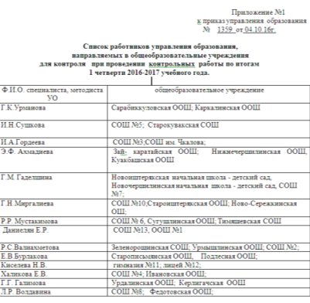
Нормативно-правовая регламентация контрольных мероприятий
проведение итогового контроля регламентируется планом ВШК, приказом по образовательной организации (управления образования)
сотрудники управления образования и методической службы назначаются ответственными за контроль проведения итоговых контрольных работ в школах.

Slide 4
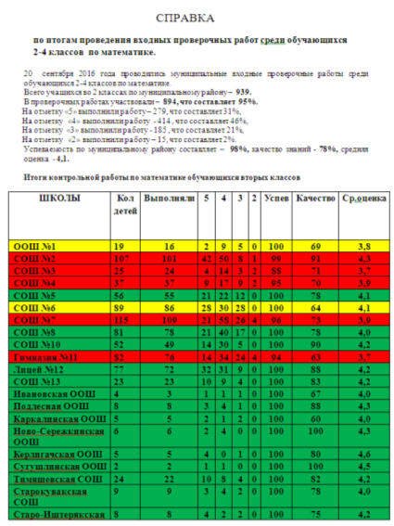
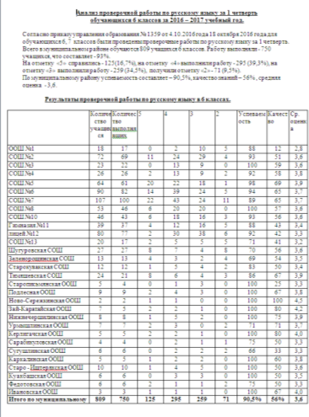
Итоги проверочных мероприятий
по итогам проверочных работ издаются нормативные документы, регламентирующие действия школ по коррекции учебной деятельности;
районная методическая служба анализирует результаты итогового контроля по школам и формирует сводный анализ;
результаты всех контрольных мероприятий анализируются на 2 уровнях:
Совещание руководителей школ
Общий анализ
Совещание заместителей директоров
Аспектный анализ
по итогам контрольных работ по учебным предметам издаются приказы по ОО (УО)

Slide 5
2016-2017 учебный год
Сентябрь
Сентябрь
1 класс - оценка готовности первоклассников к школе (IPIPS)
Институт оценки качества ВШЭ
Рук.проекта: Карданова Е.Ю.
3. Независимая оценка качества знаний учащихся
7, 8 классов по русскому языку, математике, физике, истории, обществознанию, биологии в рамках КС (Спасский, Пестречинский районы)

Slide 6
Стартовая диагностика детей на входе в начальную школу (iPIPS )
Набор заданий, используемый для диагностики ребенка,
включает в себя несколько блоков:
письмо – (задание, призванное оценить умение ребенка писать)
словарный запас
фонематический блок
представления о чтении
представления о математике
6

Slide 7
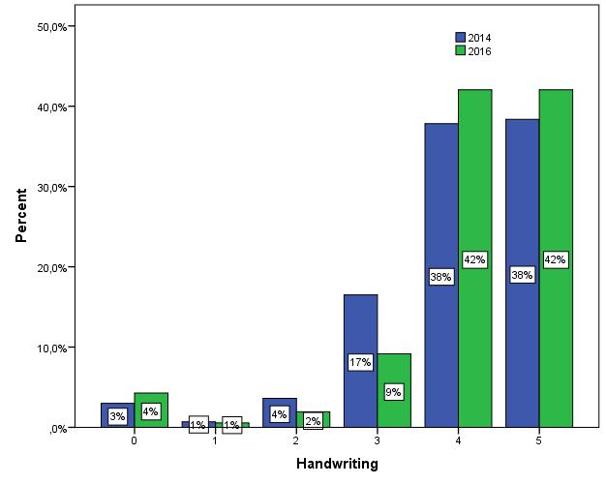
Результаты исследования первоклассников
Умение писать
более 40% детей способны написать свое имя (и фамилию) разборчиво, понятно и красиво;
42% пишут достаточно хорошо;
4% совсем не умеют писать.
по сравнению с 2014 г., дети, пришедшие в школу в 2016 г., пишут на более высоком уровне
7

Slide 8
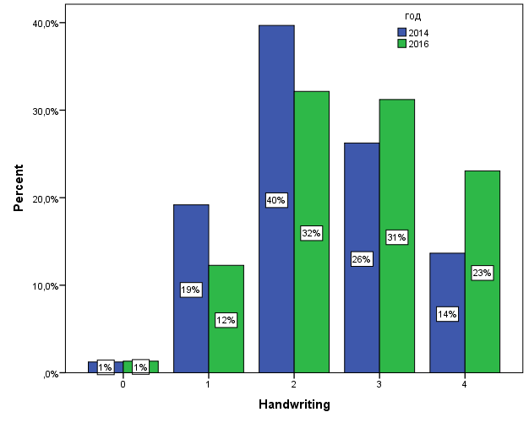
Результаты исследования первоклассников
Словарный запас
более 30% детей имеют пассивный словарный;
около 20% демонстрируют богатый словарный запас.
по сравнению с 2014 г., дети, пришедшие в школу в 2016 г., чаще имеют пассивный словарный запас на более высоком уровне
8

Slide 9
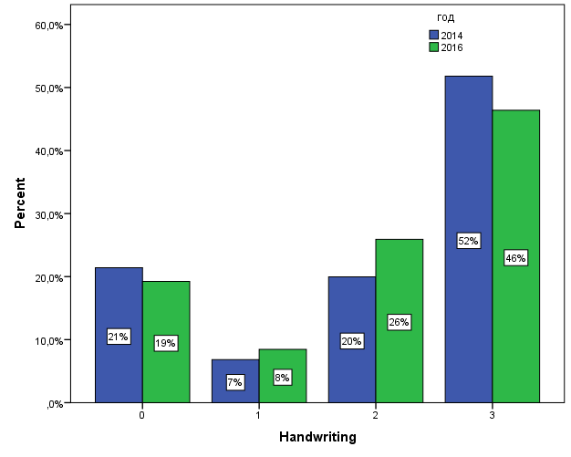
Результаты исследования первоклассников
Чтение
19% учащихся не смогли прочесть ни одного слова;
более 70% детей смогли прочесть более половины всех слов в задании;
почти 50% первоклассников смогли прочесть практически весь предложенный текст без ошибок.
9

Slide 10
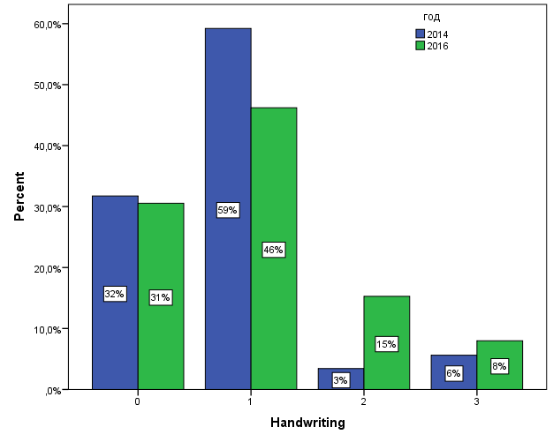
Результаты исследования первоклассников
Чтение на понимание
почти 50% всех первоклассников смогли подойти к выполнению данного задания;
около 20% первоклассников выборки могут читать на довольно продвинутом уровне и понимать, что они читают.
10

Slide 11
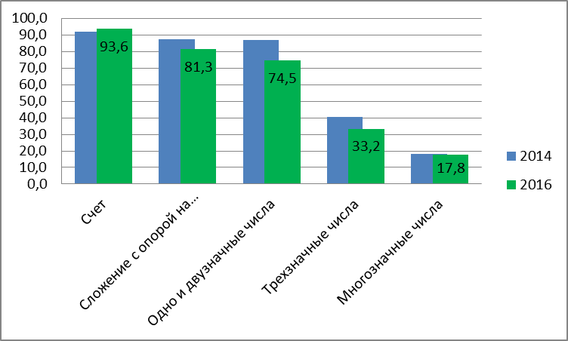
Результаты исследования первоклассников
Базовая математика
более 90% первоклассников владеют счетом;
более 80% способны оперировать сложением с опорой на картинку;
более 30% всех обследованных школьников могут распознать трёхзначные числа;
почти 18% умеют распознавать даже многозначные числа.
11

Slide 12
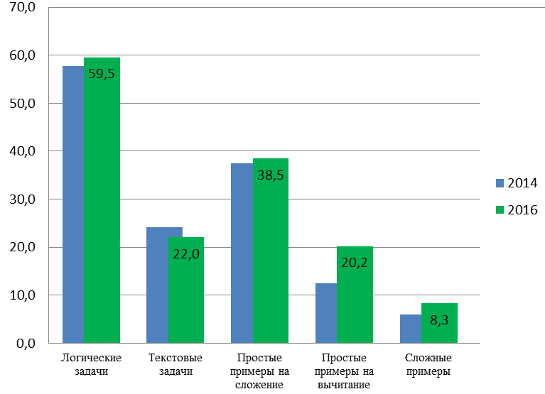
Результаты исследования первоклассников
Умение решать задачи
почти 60% первоклассников справляются с логическими задачами;
около 20% - справляются с текстовыми задачами;
почти 40% могут справиться с несложными примерами на сложение, около 20% - на вычитание;
около 8% учеников правильно решают самые сложные примеры.
12

Slide 13
Значимые факторы, влияющие на результаты детей
1. Школа с повышенным статусом
2. Учебно-методический комплекс
3. Семья: образование, вовлеченность папы и мамы, бабушек и дедушек, социально-экономический статус
Способности, усилия и навыки самого ребенка определяют его траекторию успешного развития
Гражданское развитие ребенка, навык гармоничного пребывания и взаимодействия с обществом положительно связаны с результатами по математике и чтению, а также с его личностным, социальным и эмоциональным развитием.
13

Slide 14
УМК и баллы детей в школе
УМК | Математика | Чтение | Фонем.грам.
Начальная школа XXI века («Вентана-Граф») | 52,2 | 52,7 | 52,4
Перспектива («Просвещение») | 49,5 | 50,7 | 50,8
Перспективная начальная школа Академкнига «Учебник» | 47,3 | 46,6 | 47,0
Планета знаний («Астрель») | 46,5 | 47,5 | 48,3
Система Д.Б.Эльконина-В.В.Давыдова («Вита-пресс») | 56,1 | 54,2 | 53,1
Школа России («Просвещение») | 48,4 | 48,1 | 48,5
14

Slide 15
2016-2017 учебный год
Октябрь
Октябрь
3 классы - русский язык, математика
5 классы - русский язык, математика, окружающий мир
НИКО (иностранный язык 5,8 класс)
4. Независимая оценка качества знаний учащихся 4, 6, 8 классов
по татарскому языку
5. Независимая оценка качества знаний учащихся 7, 8 классов по русскому языку, математике, физике, истории, обществознанию, биологии в рамках КС (Алексеевский, Черемшанский районы)

Slide 16
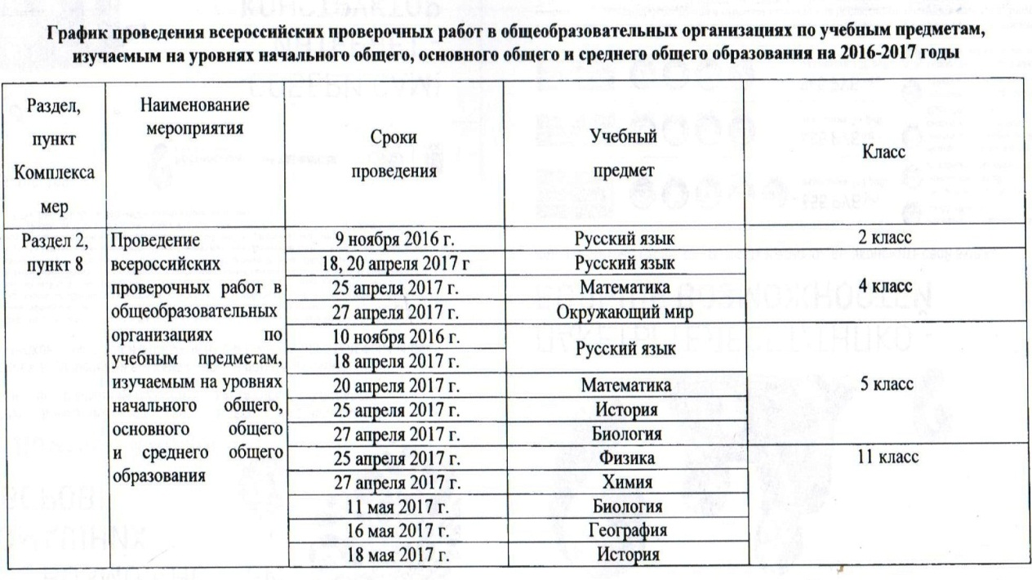
Всероссийские проверочные работы
Во Всероссийских проверочных работах во 2 и 5 классах по русскому языку участвуют все субъекты Российской Федерации.
Министерство образования и науки Республики Татарстан
Notes:
16

Slide 17
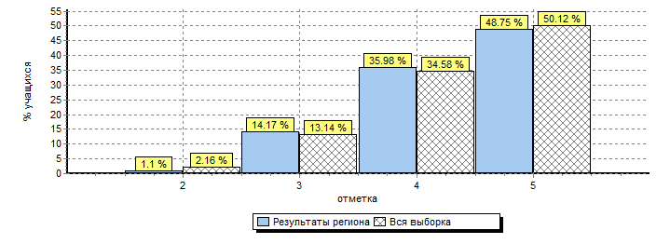
Всероссийские проверочные работы в РТ. 2 класс
Количество участников ВПР по русскому языку во 2 классах - 15317 обучающихся из 42 муниципальных образований РТ
Данные по РТ в сравнении с выборкой по РФ
ВПР | Кол-во участников | Распределение баллов (%)
 |  | 2 | 3 | 4 | 5
Вся выборка РФ | 434002 | 2.16 | 13.14 | 34.58 | 50.12
Республика Татарстан, 2 класс | 15317 | 1.1 | 14.17 | 35.98 | 48.75
Успеваемость по РТ – 98,9%,
Качество по РТ – 84,73%.
Министерство образования и науки Республики Татарстан
Notes:
17

Slide 18
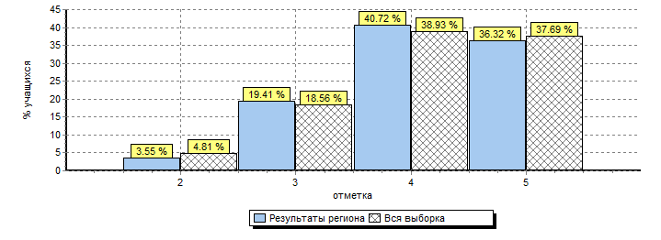
Всероссийские проверочные работы в РТ
Количество участников ВПР по русскому языку в 5 классах - 12853 обучающихся из 43 муниципальных образований РТ
Данные по РТ в сравнении с выборкой по РФ
ВПР | Кол-во участников | Распределение баллов (%)
 |  | 2 | 3 | 4 | 5
Вся выборка РФ | 371916 | 4.8 | 18.6 | 38.9 | 37.7
Республика Татарстан, 5 класс | 12853 | 3.5 | 19.4 | 40.7 | 36.3
Успеваемость по РТ – 96,5%,
Качество по РТ – 77%.
Министерство образования и науки Республики Татарстан
Notes:
18

Slide 19
ВПР в РТ. Русский язык. Выводы
Результаты ВПР по русскому языку в Республике Татарстан в целом соответствуют средним значениям Российской Федерации.
Требует тщательного анализа в отдельных муниципальных районах руководителями РМО начальных классов совместно с руководителями РМО учителей русского языка и литературы полученные результаты как с высокими, так и низкими показателями выполнения отдельных заданий, включая системную работу по достижению предметных и метапредметных результатов.
Министерство образования и науки Республики Татарстан
Notes:
19

Slide 20
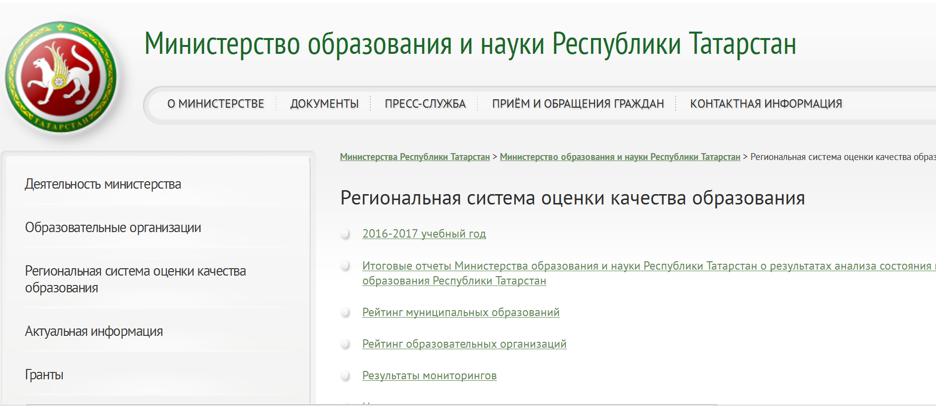
Региональная система оценки качества образования
(2016 – 2017 учебный год)

Slide 21
Сроки и продолжительность итогового сочинения (изложения)
Итоговое сочинение (изложение) проводится 7 декабря 2016 г.
В случае неудовлетворительного результата («незачет») и для ВПЛ дополнительные сроки - в первую среду февраля (1 февраля 2016 г.) и первую рабочую среду мая (3 мая 2016г.)
При получении неудовлетворительного результата обучающиеся вправе пересдать, но не более двух раз и только в сроки предусмотренные расписанием проведения.
Продолжительность проведения итогового сочинения (изложения) – 3 часа 55 минут (235 мин.)
Начало сочинения (изложения) – 10.00 по местному времени
Для обучающихся с ОВЗ и детей-инвалидов – увеличивается на 1,5 часа (более 4 часов – питание)

Slide 22
Нормативно-правовые документы
итогового сочинения
Письмо МО и Н РТ от 8. 11 2016 года «О направлении методических рекомендаций»
Приказ МО и Н РТ от 14.11 2016 года № под-2216/16 «О проведении итогового сочинения (изложения) в Республике Татарстан в 2016-2017 учебном году»
Приказ МО и Н РТ от 14.11 2016 года № под-2217/16 «Об утверждении инструкций по организации и проведению итогового сочинения (изложения) в Республике Татарстан в 2016/2017 учебном году»

Slide 23
Тематические направления итогового сочинения в 2016-2017 учебном году
Тематическое направление | Комментарий
«Разум и чувство» | Направление предполагает раздумье о разуме и чувстве как двух важнейших составляющих внутреннего мира человека, которые влияют на его устремления и поступки. Тема разума и чувства интересна для писателей разных культур и эпох: герои литературных произведений нередко оказываются перед выбором между велением чувства и подсказкой разума.
«Честь и бесчестие» | В основе направления лежат полярные понятия, связанные с выбором человека: быть верным голосу совести, следовать моральным принципам или идти путем предательства, лжи и лицемерия. Многие писатели сосредотачивали внимание на изображении разных проявлений человека
«Победа и поражение» | Направление позволяет размышлять о победе и поражении в разных аспектах: социально-историческом, нравственно-философском, психологическом. Рассуждение может быть связано как с внешними конфликтными событиями в жизни человека, страны, мира, так и с внутренней борьбой человека с самим собой, ее причинами и результатами
«Опыт и ошибки» | В рамках направления возможны рассуждения о ценности духовного и практического опыта отдельной личности, народа, человечества в целом, о цене ошибок на пути познания мира, обретения жизненного опыта. Литература часто заставляет задуматься о взаимосвязи опыта и ошибок: об опыте, предотвращающем ошибки, об ошибках
«Дружба и вражда» | Направление нацеливает на рассуждение о ценности человеческой дружбы, о путях достижения взаимопонимания между отдельными людьми, их сообществами и даже целыми народами, а также об истоках и последствиях вражды между ними. Содержание многих литературных произведений связано с теплотой человеческих отношений или неприязнью людей, с перерастанием дружбы во вражду или наоборот, с изображением человека, способного или не способного ценить дружбу, умеющего преодолевать конфликты или сеющего вражду.

Slide 24
Проверка итоговых сочинений (изложений)
Проверка и оценивание – экспертные комиссии муниципального и регионального уровней
Муниципальный орган управления образованием – приказ о создании муниципальной комиссии
Проверка осуществляется одним экспертом один раз.
Проверка – в соответствии с критериями, разработанными Рособрнадзором
Технический специалист отдела образования – копирование регистрационных бланков и бланков записи обучающихся, ВПЛ
Результаты проверки вносятся в копию бланка регистрации
Ответственное лицо переносит результаты проверки из копий бланков регистрации в оригиналы бланков регистрации обучающихся, ВПЛ
Проверка завершается не позднее чем через семь календарных дней с даты проведения итогового сочинения (изложения)

Slide 25
СПАСИБО ЗА ВНИМАНИЕ!

